Slide 1
MORFOMETRÍA DE UN LAGO
Por: Analy Guamán Galarza

Slide 2
Introducción:
La morfología que presenta un lago varía dependiendo de las características físicas, químicas y los parámetros biológicos.
Formas son muy variadas.
Reflejan su origen; movimientos de agua tuvieron efecto, carga de los materiales de los lugares circundantes.

Slide 3
Parámetros morfométricos
Estos parámetros describen la form y características físicas de un lago.
Longitud máxima, Área, Volumen, profundidad máxima, media y relativa, línea costera o de orilla, línea costera del medio ambiente, Ancho máximo.
Mapa batimétrico

Slide 4
Parámetros morfométricos
Longitud Máxima (l):
Es la distancia de la superficie de un lago entre los puntos más distantes de la orilla.
Viento va interactuar con el lago sin la participación de la tierra.

Slide 5
Parámetros morfométricos
Ancho Máximo ( b ):
Es la distancia máxima de la superficie de un lago a un ángulo recto de la línea entre las costas. La medida del ancho b es igual al área dividida para la longitud máxima. b=A/1

Slide 6
Parámetros morfométricos
Área ( A ):
El área de la superficie y cada contorno de la profundidad z es mejor determinarla por integración digital o polimetría.

Slide 7
Parámetros morfométricos
Volumen ( V ):
Es la integración de las áreas de cada estratos a profundidades de la superficie en el punto de profundidad máxima.
V= h/3 (A1 + A2 + √A1A2)

Slide 8
Parámetros morfométricos
Profundidad Maxima Zm:
Es la mayor profundidad de un lago
Profundidad media Z: el volumen dividido para el area de superficie.
Z = V/A
Profundidad relativa Zr: el radio de la profundidad maxima como un porcentaje de diámetro de la media en la superficie de de un lago, expresado como porcentaje.
Zr = ( 50 Zm √ π ) / √A0

Slide 9
Linea de Orilla:
La intersección de la tierra permanente con el agua es constantemente cerca en la mayoría de los lagos naturales, esto puede fluctuar.
La longitud de la línea de la orilla puede ser determinada directamente o con la medición de mapas ( cartómetro o rotómetro ).

Slide 10
Parámetros morfométricos
La longitud del radio de la línea de la orilla (L) es la circunferencia de un circulo de un área igual al lago:
Dl= L/ 2 √ ( π A0 )
Lagos muy circulares como los lagos creados se aproximan al mínimo del desarrollo de la línea en la orilla.

Slide 11
Parámetros morfométricos
Coordenadas cartesianas
Las coordenadas cartesianas sirven, por una parte, para representar el contorno
del lago,como datos de entrada para calcular la dimensión fractal y los coeficientes de Fourier.

Slide 12
Parámetros morfométricos
Definición del contorno de un lago
Se utiliza la línea en el mapa, o en la batimetría, como representación de la costa o límite del lago. Cuanto menor sea la pendiente de la franja litoral de un lago, mayor es, la probabilidad de que pequeñas variaciones en el nivel de la superficie del agua del lago lleguen a traducirse en cambios significativos en el tamaño y la forma de su contorno; esto hace que el contorno se aparte de la línea ideal para convertirse de hecho en una franja más o menos extensa, y variable en el tiempo.

Slide 13
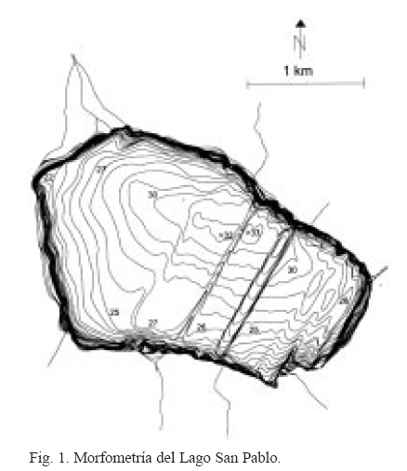

Slide 14
Gracias

